Slide 1
Mqtt exercise
Von:
Justin Frommberger, Philipp Wagner, Jonas Gerken,
Benedikt Lipinski

Slide 2
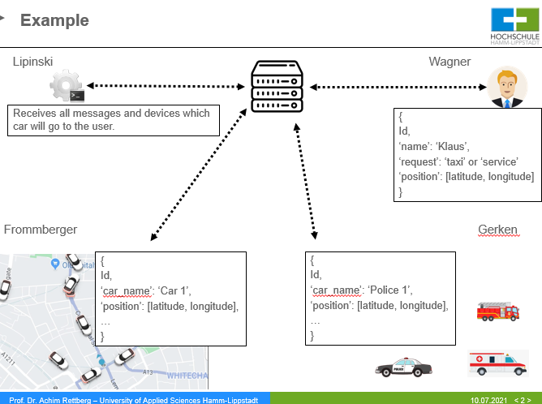
Aufgabe:
Abb. 1: Aufgabe

Slide 3
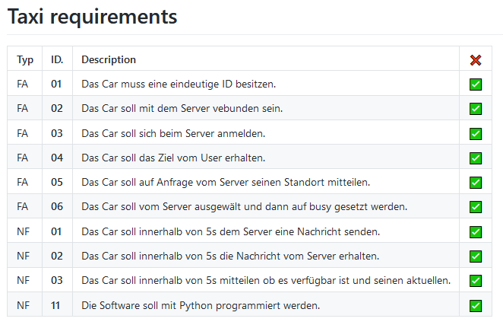
Anforderungen:
Abb. 2: Requirements (aus Github)

Slide 4
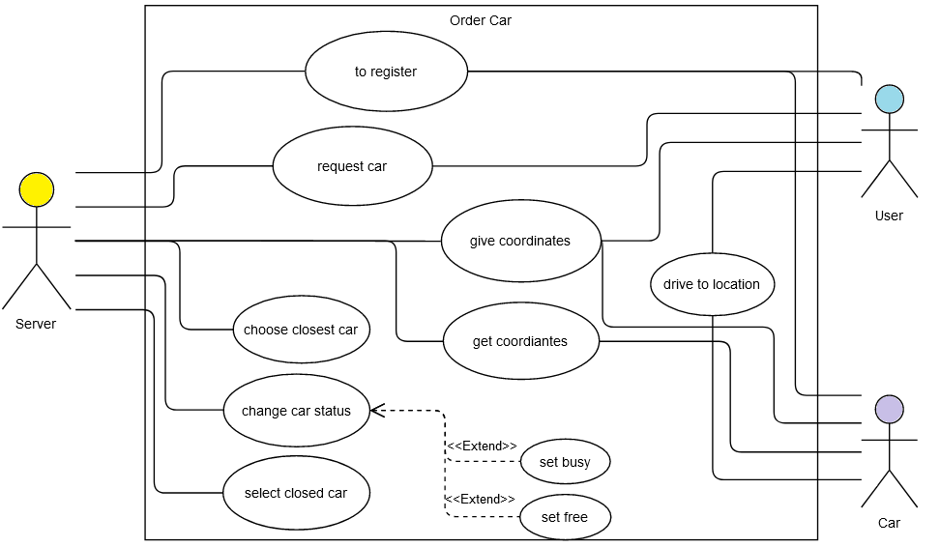
Use-Case:
Abb. 3: Use-Case (aus GitHub)

Slide 5
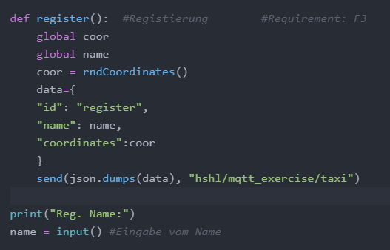
Taxi: Registration
Abb. ?: Taxi Registration

Slide 6
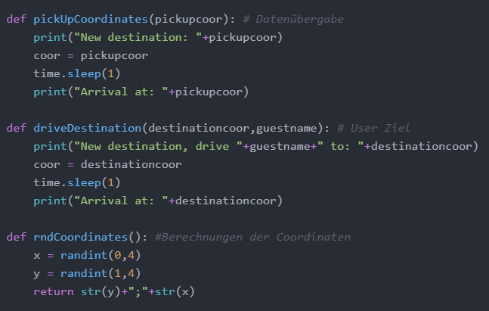
Taxi: Methoden
Abb. ?: Taxi Methode

Slide 7
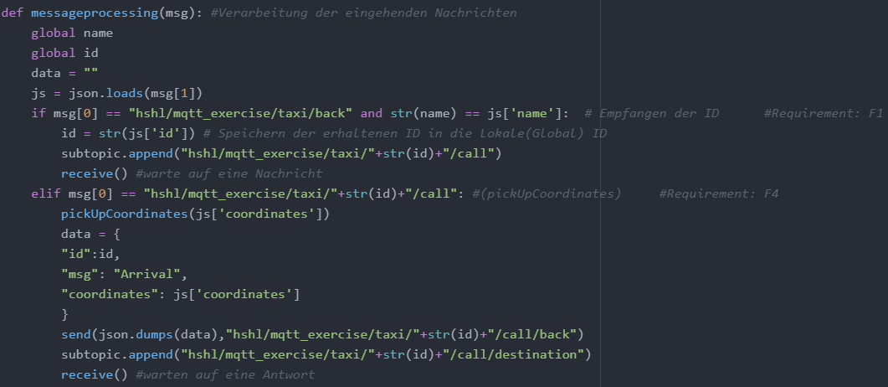
Taxi: Beispiel
Abb. ?: Taxi Beispiel

Slide 8
Showcase:
Live

Slide 9
Literaturverzeichnis
Abb. 1: | Waldbrand | https://www.br.de/nachrichten/wissen/was-tun-bei-einem-waldbrand,RZyK3iS
Abb. 2: | Schiffsunglück | https://www.haz.de/Nachrichten/Wissen/Uebersicht/Umweltschuetzer-befuerchten-Oel-Katastrophe-nach-Schiffsunglueck
Abb. 3: | Tsunami/Überflutung | https://www.brigitte.de/leben/reise/europas-kuesten-von-tsunami-bedroht-11261762.html
Abb. 4: | Vulkanausbruch | https://www.reisegeek.de/indonesien-das-land-der-1000-geschichten/vulkanausbruch-auf-bali/
Abb. 5: | Atomkraftwerk | https://www.verlagshaus-jaumann.de/inhalt.basel-zwischenfaelle-im-atomkraftwerk.58e2360e-de7c-4376-8052-66f081021e39.html
Abb.6: | Anforderungen(aus Github) | Eigener Entwurf
Abb.7: | Kontextdiagram | Eigener Entwurf
Abb. 8: | Use-Case-Diagramm | Eigener Entwurf
Abb.9: | Karte | Aus Vorlesung Projekt angewandte Elektrotechnik
Abb.10: | Blockdiagramm | Eigener Entwurf
Abb.11: | Klassendiagramm | Eigener Entwurf
Abb.12: | Karte mit Markierung | Aus Vorlesung Projekt angewandte Elektrotechnik + Eigener Entwurf

Slide 10
Vielen Dank für Ihre Aufmerksamkeit!

